Slide 1
Les troubles neurodéveloppementaux
Eléments d’analyse à destination de l’équipe technique de la CTES
27 juin 2023
Dr Hélène ABIHSSIRA – Dr Yolaine COUSSOT - Sandrine LEFEBVRE

Slide 2
Avant de parler de troubles… Le certificat médical de la CTES
Définition de la nature du handicap
Evaluation psychologique : attention = le médecin ne peut poser de diagnostic de déficience intellectuelle sans étayage par un bilan
Importance du bilan sensoriel (auditif et visuel)
Description de l’autonomie
Cotation du taux d’IPP (corrélation avec le guide barême ?)

Slide 3
Avant de parler de troubles… Le bilan psychologique
« Ce que les tests d’intelligence mesurent, ce que nous espérions qu’ils mesurent, est quelque chose de beaucoup plus important : la capacité d’un individu de comprendre le monde qui l’entoure et ses ressources pour faire face aux défis qu’il lui présente. »
Wechsler, 1975
Notes:
1° échelle USA 49 et en FR en 57 / Né en Roumanie, psy clinicien – testing des recrues pour l’armée US

Slide 4
Une source d’informations cliniques
Compréhension de la tâche : objectif du bilan, compréhension des consignes
Intérêt et motivation : implication dans la tâche, réaction face à la difficulté, la pression temporelle, la répétition
Humeur générale : en début et au fil de l’examen
Réactions émotionnelles : anxiété de performance, jubilation, arrogance, frustration, persévérance …
Contrôle attentionnel : soutenue, focalisée, dans la durée, distracteurs, pensées parasites, impulsivité, précipitation …
Mémoire : déperdition de consigne, répétition, digression, contamination, persévération …
Stratégies et styles de performance : essais erreurs, analytique, approximation, perfectionniste
Autocritique : sur ou sous-estimation, se rend compte de ses erreurs
Fatigabilité : variances au court de l’examen
Réactions motrices : CNV, mimiques, agitation globale, tremblements, voix …
Langage : fluence, articulation, précision du lexique, syntaxe, écholalie, coqs à l’âne …
Attitude à l’égard du clinicien : recherche d’approbation, de confirmation, adhésion, docilité, agressif, moqueur, indifférent, méfiant, fuyant, sensible à l’étayage, à l’humour …
Jacques Grégoire

Slide 5
Les indices principaux de la WISC V (6 ans à 16 ans 11 mois)
ICV
SIM : catégorisation verbale (perceptive, fonctionnelle et taxonomique)
VOC : stock lexical et qualité de conceptualisation
IVS
CUB : praxies constructives, perception et analyse des relations spatiales
PUZ : puzzles, stimuli visuels abstraits
INF : connaissances culturelles, curiosité intellectuelle
COM : normes sociales, sens critique
et curiosité d’esprit
IRF
MAT : raisonnement analogique et sériel visuel
BAL : raisonnement quantitatif, règle d’équivalence
IVT
COD : vitesse et précision d’encodage de symboles abstraits
SYM : rapidité et efficacité de la discrimination perceptive abstraite
BAR : rapidité d’exploration visuelle sélective concrète
ARI : résolution mentale de calculs donnés oralement
IMT
MIM : mémoire de travail visuelle, résistance aux interférences
MCH : empan mnésique auditif immédiat
SLC : traitement mental de données alpha numériques

Slide 6
Orchestration des différentes composantes cognitives
IRF
ICV
IVT
IVS
IMT

Slide 7
Modèle analogique de Beal et al. (2016)
ICV : la bibliothécaire recommande les ouvrages les plus pertinents, retrouve où sont les infos stockées et les récupère
IVS : l’architecte crée de plans conformes aux codes afin de parvenir à des constructions techniquement fiables avec une sélection de bons matériaux
IRF : le détective sait où chercher l’information, intègre rapidement les données complexes et parfois dispersées pour trouver une solution cohérente
IMT : le manager détermine les priorités face aux nombreuses demandes, répartit les tâches à effectuer, utilise des stratégies pour traiter des volumes importants, organiser le travail
IVT : l’employé de bureau accomplit le travail le plus rapidement et efficacement possible sans prendre de décisions importantes, identifie les infos incomplètes, erronées ou manquantes, s’adapte à de nouvelles procédures avec un minimum d’erreurs
Correspondances indices et métiers

Slide 8
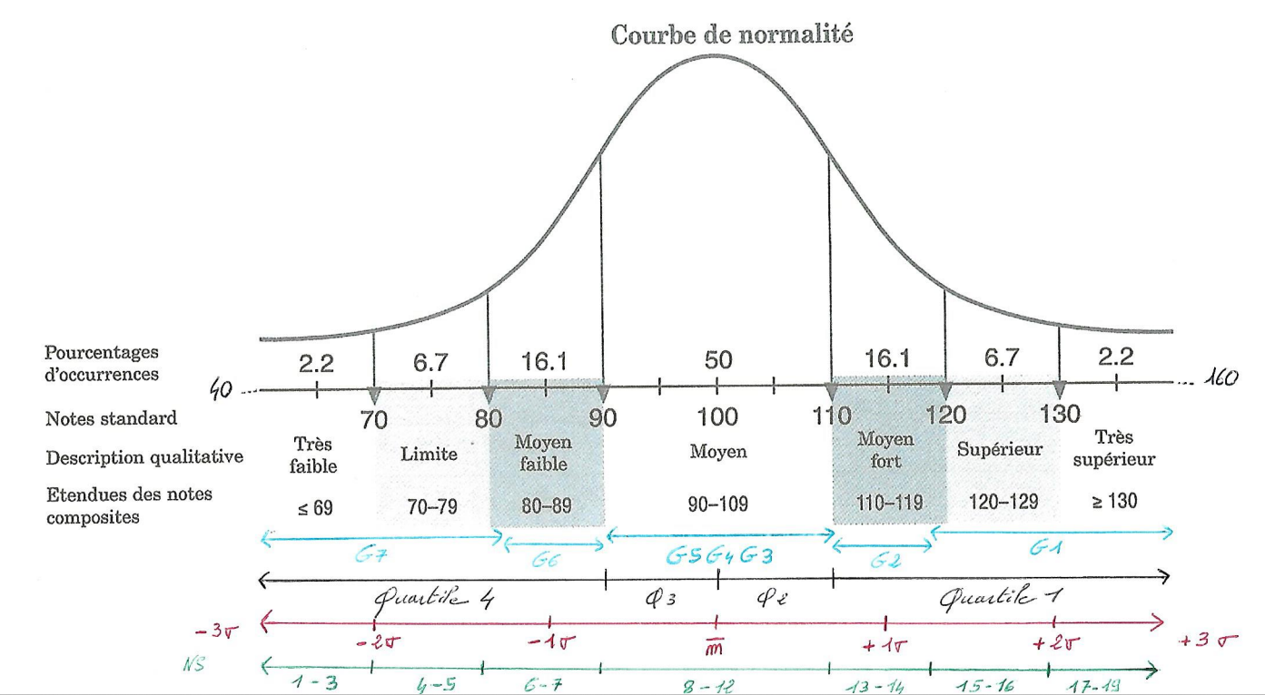

Slide 9
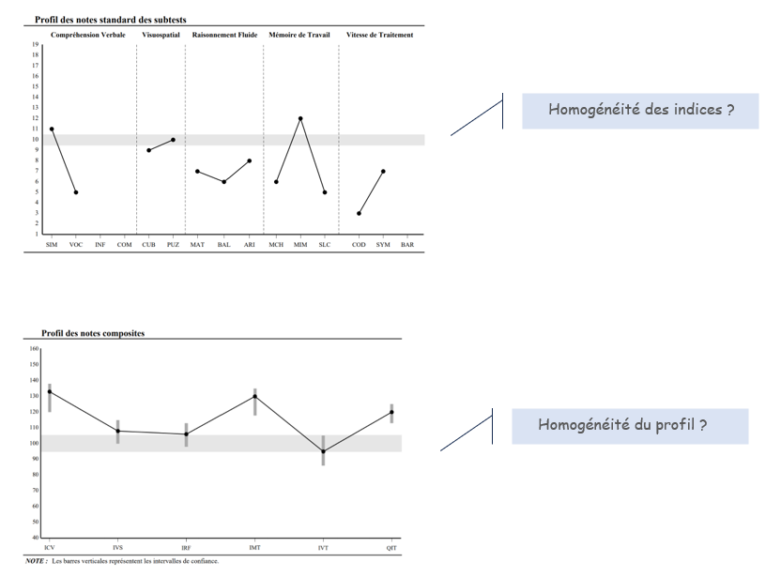

Slide 12
Ensemble d’affections qui débutent durant la période de développement, allant de limitations très spécifiques ou du contrôle des fonctions exécutives, jusqu’à une altération globale des compétences sociales ou de l’intelligence.

Slide 13
Autrement dit, défaut de développement d’une ou de plusieurs compétences cognitives attendues lors du développement psychomoteur et affectif de l’enfant et qui entraine un retentissement important sur le fonctionnement adaptatif scolaire, social et familial.

Slide 14
TDA/H (déficit de l’attention avec ou sans hyperactivité)
Définition
Le TDAH est un trouble neurodéveloppemental. Il se traduit par des niveaux élevés d’inattention, d’agitation et d’impulsivité, sources d’un handicap cognitif et social souvent sévère et persistant. C’est un trouble de la régulation de Soi et des fonctions exécutives. Il entraîne un handicap dans la vie de tous les jours avec un risque d’échec scolaire, d’addiction, de dépression et même de suicide.
! Distinction importante à faire
Comorbidité possible avec un TSA (trouble du spectre de l’autisme), trouble de la compréhension intuitive du monde social. A ce moment-là, on reste sur les symptômes les plus impactants qui vont colorer la dominante du trouble.

Slide 15
TDA/H (déficit de l’attention avec ou sans hyperactivité)
Critères de diagnostic
Fonctionnement intellectuel supérieur à un QIT de 80 (moyenne faible) ; la DI est un critère d’exclusion
Anamnèse et analyse diachronique des symptômes [le jeune est facilement distrait par ce qui l’entoure, a du mal à rester assis ou debout sans remuer, interrompt sans cesse les autres, ndlr.] qui sont présents depuis au moins 6 mois à un seuil supérieur à la normale ; certains signes s’étant manifestés avant l’âge de 12 ans. Ils s’expriment dans différents environnements : à l’école, à la maison, et dans d’autres lieux de sociabilité. Le diagnostic repose donc sur un faisceau d’indices cliniques.
Bilan psychométrique pour déterminer quelles tâches et contraintes sociales sont les plus dures à affronter pour la personne, et si elle est touchée par des troubles associés des apprentissages, comme la dyslexie, et de la coordination motrice
Concerne environ 5,9 % des moins de 18 ans (plus fréquent chez les sujets de sexe masculin)
Eléments indispensables à l’équipe technique
Eléments médicaux, sociaux, cliniques et scolaires pour attester du développement de l’enfant, de la nature des symptômes et de ses retentissements
Bilan neuropsychologique avec une psychométrie de moins de 2 ans établissant le QIT et explorant la qualité des fonctions exécutives

Slide 16
Déficiences intellectuelles
Définition
Le déficit intellectuel, encore appelé retard mental, est un trouble caractérisé par un fonctionnement cognitif global inférieur à la moyenne, apparaissant dès l’enfance.
Dans la vie courante, le déficit intellectuel peut se manifester de différentes façons selon sa sévérité. Il peut ainsi affecter les capacités relationnelles, l’apprentissage, l’autonomie, la socialisation, le comportement...
! Distinction importante à faire
Il est important de faire la distinction entre déficience intellectuelle et troubles psychiques. La personne ayant des troubles psychiques ou troubles psychiatriques ou trouble mental est « (…) tellement absorbée par son bouleversement interne qu'il lui est impossible d'utiliser de façon efficace ses ressources intellectuelles, (…) qu'elle ne peut pas s'en servir pour le moment ». Ces affections et troubles d’origine très différents entraînent des difficultés dans la vie d’un individu, des souffrances et des troubles du comportement.

Slide 17
Déficiences intellectuelles
Critères de diagnostic c
Fonctionnement intellectuel sous la moyenne / entre 2 à 4 écarts type sous la moyenne soit un QIT entre [40 – 70] (en-dessous de 55 retard moyen, de 56 à 70 retard léger)
Déficits du fonctionnement adaptatif dans au moins deux secteurs : communication, autonomie, vie domestique, aptitudes sociales et interpersonnelles, mise à profit des ressources de l’environnement, responsabilité individuelle, utilisation des acquis scolaires, travail, loisirs, santé et sécurité
Début avant l’âge de 18 ans
Entre 1 et 3% de la population (plus fréquent chez les sujets de sexe masculin)
Eléments indispensables à l’équipe technique
Eléments médicaux, sociaux, cliniques et scolaires pour attester du développement de l’enfant et des limites en termes d’autonomie
Diagnostic différentiel essentiellement au niveau troubles psychiques
Psychométrie de moins de 2 ans avec un test valide composite

Slide 18
Trouble développemental du langage oral (ex-dysphasie)
Définition
La dysphasie est un trouble primaire du langage qui entraine des limitations persistantes et durables du langage oral et de son utilisation (pragmatique du langage).
! Distinction importante à faire
A ne pas confondre avec des séquelles d’un retard sévère de parole et de langage.

Slide 19
Trouble développemental du langage oral (ex-dysphasie)
Critères de diagnostic
Déficit durable, persistant, significatif (écarts type pathologiques) et spécifique
Critères d’exclusion qui ne peuvent être la cause principale : déficit intellectuel, trouble sensorimoteur, déficit sensoriel, TSA, carences affectives sévères, mutisme, association à des troubles neurologiques
Evaluation approfondie du langage, sphère réceptive et expressive
Concerne environ 5 à 6 % enfants scolarisés dont 1 à 2 % pour une forme sévère
Eléments indispensables à l’équipe technique
Eléments médicaux, sociaux, cliniques et scolaires pour attester du développement de l’enfant, de la nature des symptômes et de ses retentissements
CR indispensable d’ORL
Bilan neuropsychologique de préférence avec une psychométrie de moins de 2 ans établissant le QIT et explorant la qualité des fonctions exécutives
Bilans orthophoniques initial et de renouvellement avec PEC régulière

Slide 20
Merci pour votre attention…

